Slide 1


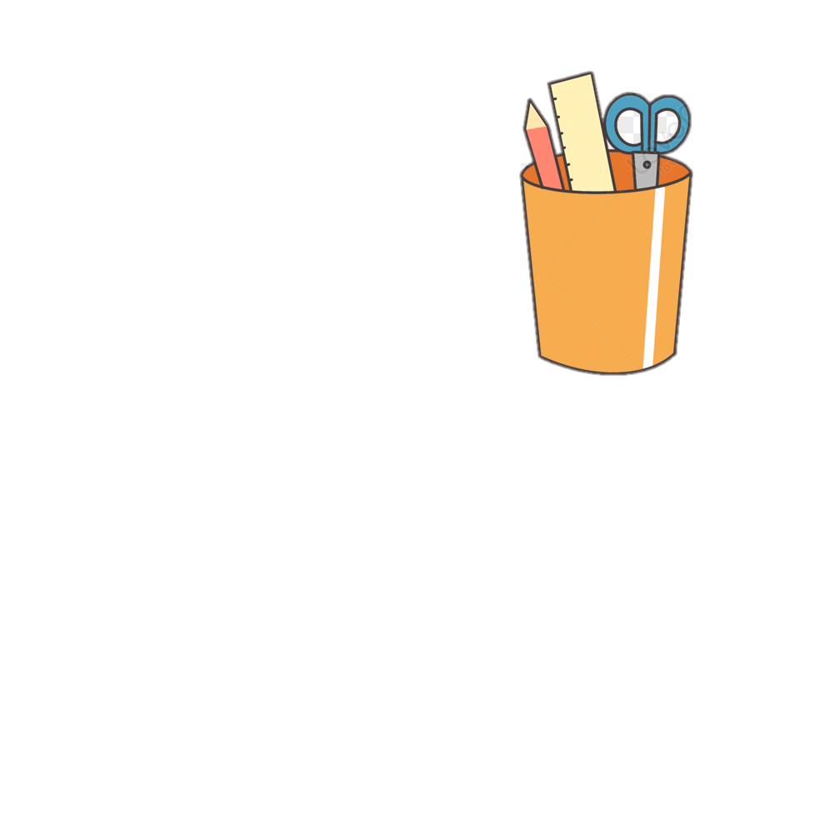
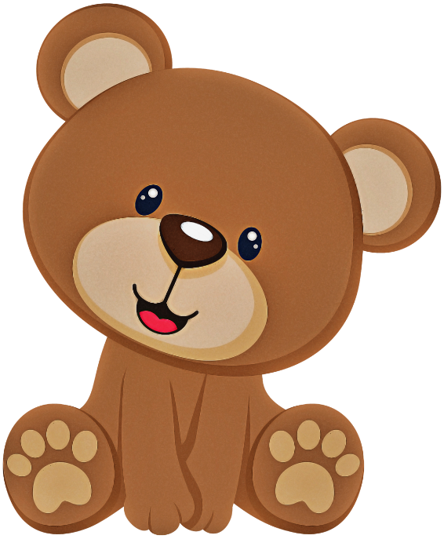

Em hãy cùng bạn kể tên các tài sản (đồ chơi, đồ dùng,…) của mình
Khi em bị mất hay hỏng một món đồ chơi/đồ dùng em cảm thấy như thế nào?

Slide 2
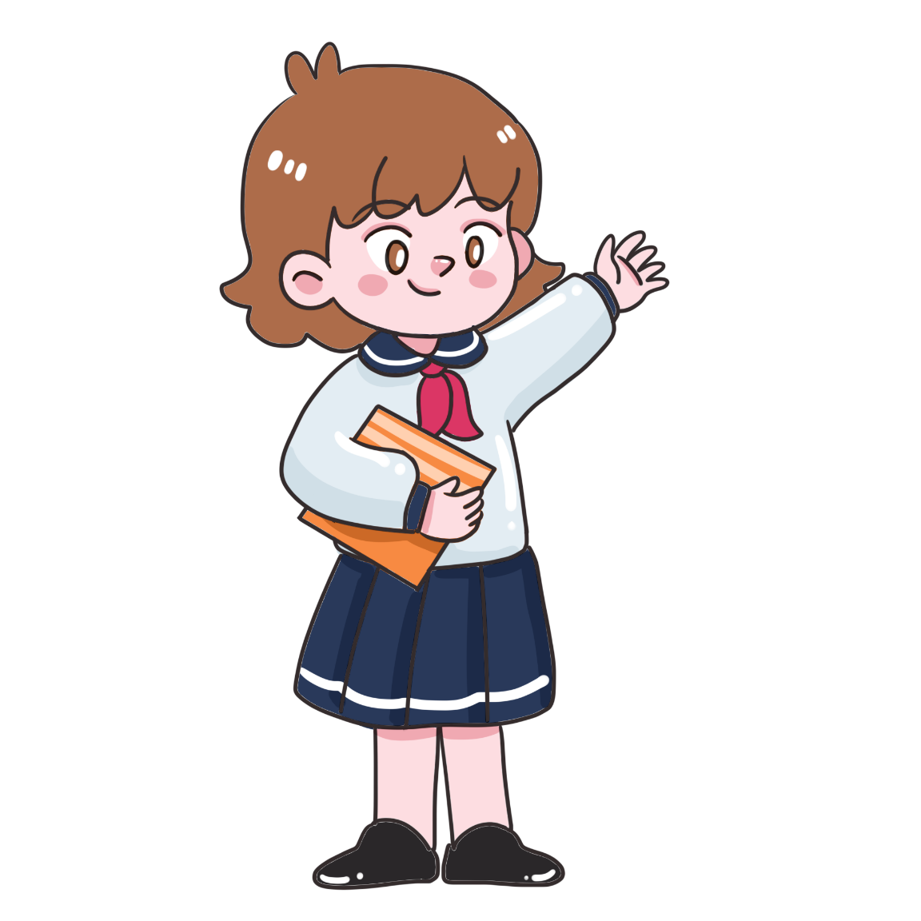
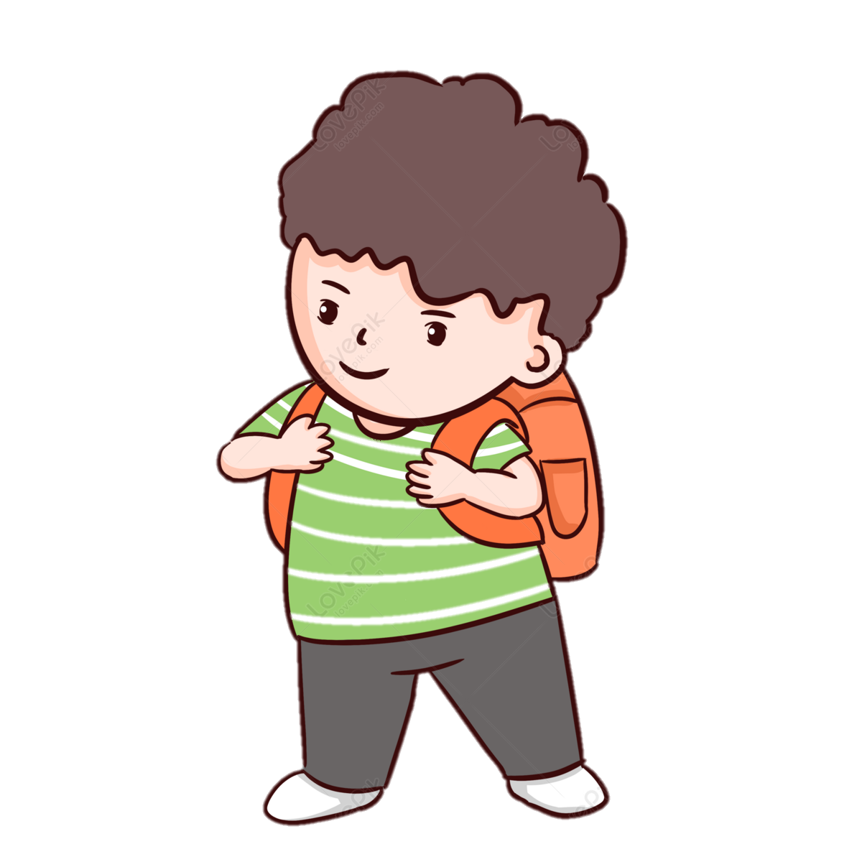

Slide 3
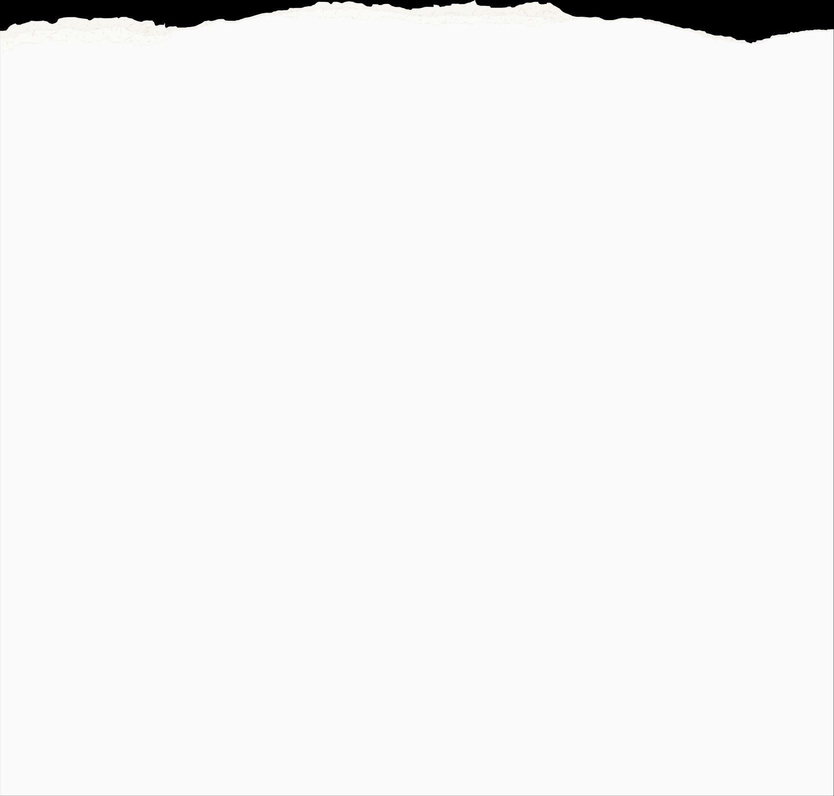
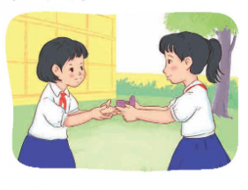

Bài 1: Đọc các trường hợp sau và thực hiện yêu cầu
a. Trong giờ ra chơi, vì mải chơi đùa với các bạn nên Lan làm rơi chiếc kẹp tóc mà không biết. Thấy vậy, Hoa nhặt lên và trả cho bạn.

Slide 4
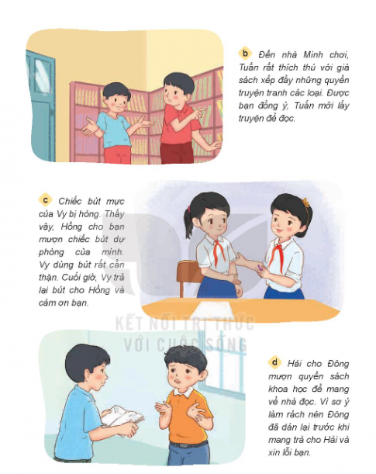
Bài 1: Đọc các trường hợp sau và thực hiện yêu cầu
b. Đến nhà Minh chơi, Tuấn rất thích thú với giá sách xếp đầy những quyển truyện tranh các loại. Được bạn đồng ý. Tuấn mới lấy truyện để đọc

Slide 5
Bài 1: Đọc các trường hợp sau và thực hiện yêu cầu
c. Chiếc bút mực của Vy bị hỏng. Thấy vậy, Hồng cho bạn mượn chiếc bút dự phòng của mình. Vy dùng bút rất cẩn thận. Cuối giờ, Vy trả lại bút cho Hồng và cảm ơn bạn

Slide 6
Bài 1: Đọc các trường hợp sau và thực hiện yêu cầu
d. Hải cho Đồng mượn quyển sách khoa học để mang về nhà đọc. Vì sơ ý làm rách nên Đông đã dán lại trước khi mang trả cho Hải và xin lỗi bạn

Slide 7
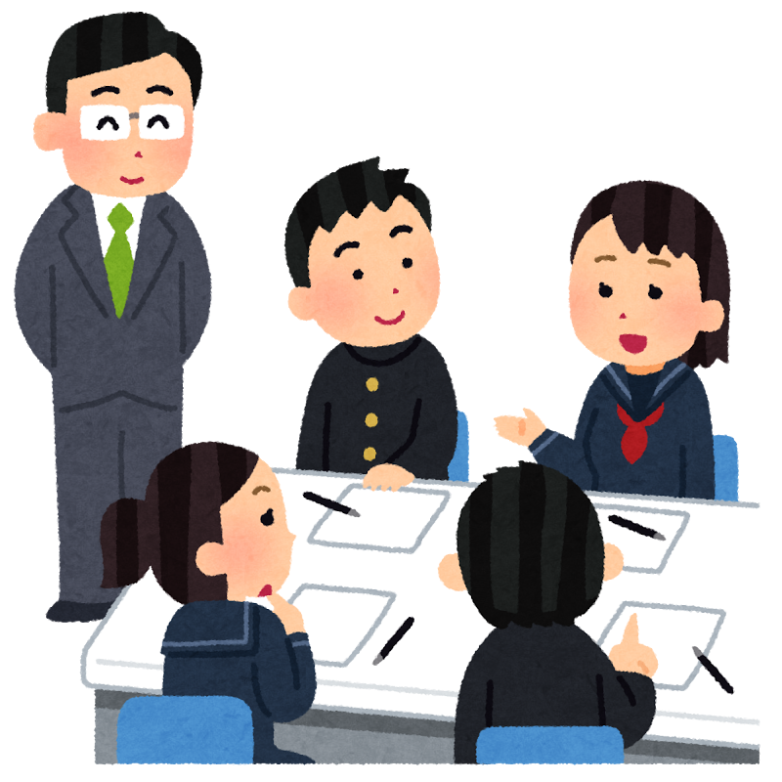
Hãy nêu biểu hiện tôn trọng tài sản của người khác trong các trường hợp trên
THẢO LUẬN NHÓM 4

Slide 8
Hoa nhặt được đồ của Lan và trả lại (Nhặt được của rơi trả người đánh mất).
Được sự cho của Minh thì Tuấn mới được lấy truyện
(Xin phép chủ nhà khi muốn sử dụng đồ của họ).

Slide 9
Vy biết giữ gìn đồ của bạn Hồng khi được bạn cho mượn.
Đông đã biết sửa lại đồ và xin lỗi Hải vì đã làm rách sách của bạn.

Slide 10
Kể thêm các biểu hiện thể hiện việc tôn trọng tài sản của người khác
Bảo vệ, giữ gìn tài sản của người khác
Khi mượn đồ người khác phải giữ gìn cẩn thận
Nhặt được của rơi đem trả lại cho người bị mất
Không cắm gửi tài sản của người khác khi mình mượn

Slide 11

Hãy chia sẻ những việc em đã và sẽ làm để thể hiện sự tôn trọng tài sản của người khác

Slide 12
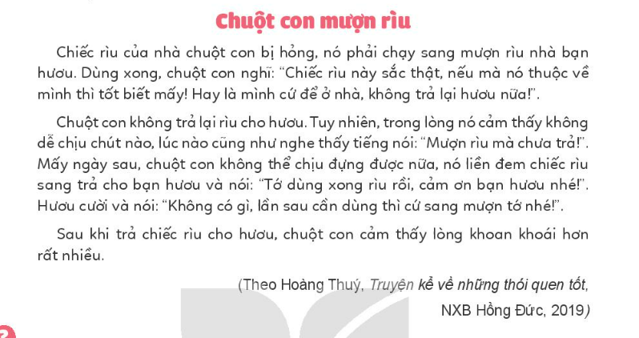

Slide 13
Chúng ta cần biết tôn trọng tài sản của người khác. Đây chính là một biểu hiện của phẩm chất thật thà, trung thực. Người biết tôn trọng tài sản của người khác sẽ được mọi người yêu quý.

